Slide 1
সবাই কে শুভেচ্ছা

Slide 2
পরিচিতি
শিক্ষক পরিচিতি
পাঠ পরিচিতি
‡gvt kvgQz‡Ïvnv
mnKvix wkÿK
evwjqvPwÛ miKvwi cÖv_wgK we`¨vjq
wSbvBMvZx, †kicyi|
শ্রেনিঃ প্রথম
বিষয়ঃ বাংলা
পাঠঃ মামার বাড়ি
পাঠ্যাংশঃ আয় ...............যাই।
সময়ঃ ৪০ মিনিট
তাং – 30-09-২০20

Slide 3
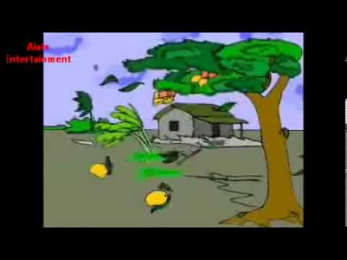
ছবিতে কি কি আছে বল।

Slide 4
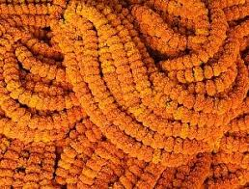
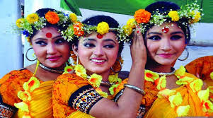

Slide 5
আজকের পাঠঃ ছড়া

Slide 6
শিখনফল
2.1.1 ছড়া শুনে আনন্দ লাভ করবে ও তার অভিব্যক্তি প্রকাশ করবে ।

Slide 7
আদর্শ পাঠ

Slide 8
আয় ছেলেরা আয় মেয়েরা ,

Slide 9
ফুল তুলিতে যাই,

Slide 10
ফুলের মালা গলায় দিয়ে

Slide 11
মামার বাড়ী যাই ।

Slide 12
দলীয় কাজ
৪টি দলে ভাগ হও ।
৫জন করে দলে বস ।
দলে ছড়াটি আবৃত্তি কর [৫ বার ]
একদল আবৃত্তি কর, অন্য দল গুলো শুন ।

Slide 13
জোড়ায় কাজ
সুমি এবং সাথী তোমরা দুজনে এক জোড়া ।
এভাবে সবাই জোড়ায় ভাগ হও ।
একজন বলবে আরেকজন শুনবে ।

Slide 14
একক কাজ
একজন একজন করে আবৃত্তি কর ।

Slide 15
মূল্যায়ন
ছন্দের তালে তালে কে কে ছড়াটি আবৃত্তি করতে পারবে হাত তুলো

Slide 16
বাড়ীর কাজ
এই ছড়ার মত আরেক টি ছড়া বাড়ীতে গিয়ে আবৃত্তি করার চেষ্টা করবে।

Slide 17
সবাইকে
ধন্যবাদ

